Slide 1


Aprender a incorporar Bootstrap en tu proyecto
Carrera: TNS en Informática y Aplicaciones Tecnológicas
Asignatura: Tecnologías web
Docente: Edgardo Cayo Miranda
Alumno: Benjamín González

Slide 2

Formas de instalación
Existen dos formas de agregar Bootstrap en tu proyecto:
Usando el CDN de Bootstrap.
Descargando los archivos e incluyéndolos localmente.

Slide 3
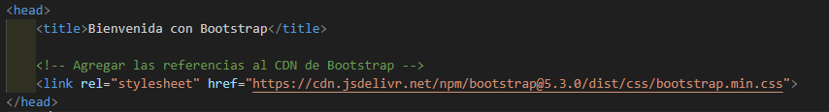

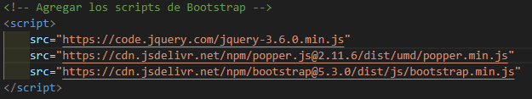
Usando el CDN de Bootstrap
Uno de los métodos más simples para configurar Bootstrap en tu proyecto es aprovechar el CDN de Bootstrap, este método nos permitirá acceder de una forma más rápida a todo su contenido a través de la web.
Paso 1: Agregar las referencias CND en el apartado <head> en tu archivo html.
Paso 2: Agregar los scripts de Bootstrap en el apartado <body> en tu archivo html.
Con estas líneas de código Bootstrap ya estar listo para poder utilizarse en tu proyecto.

Slide 4

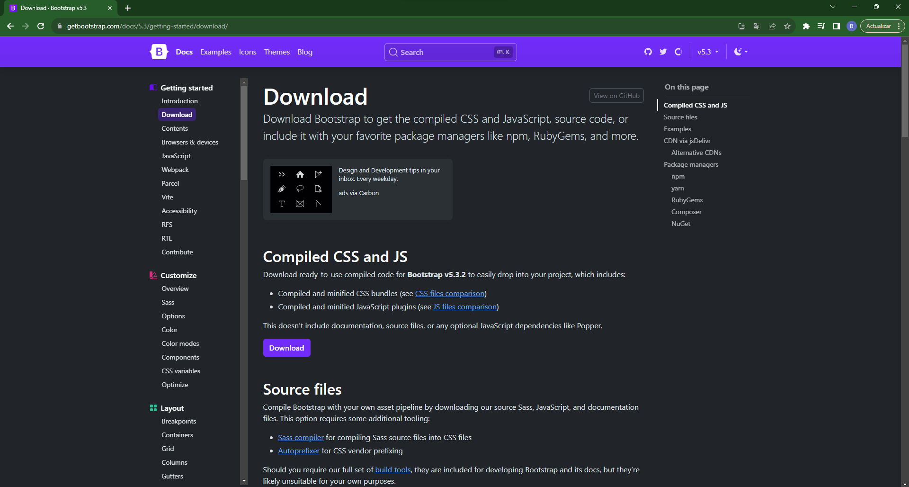
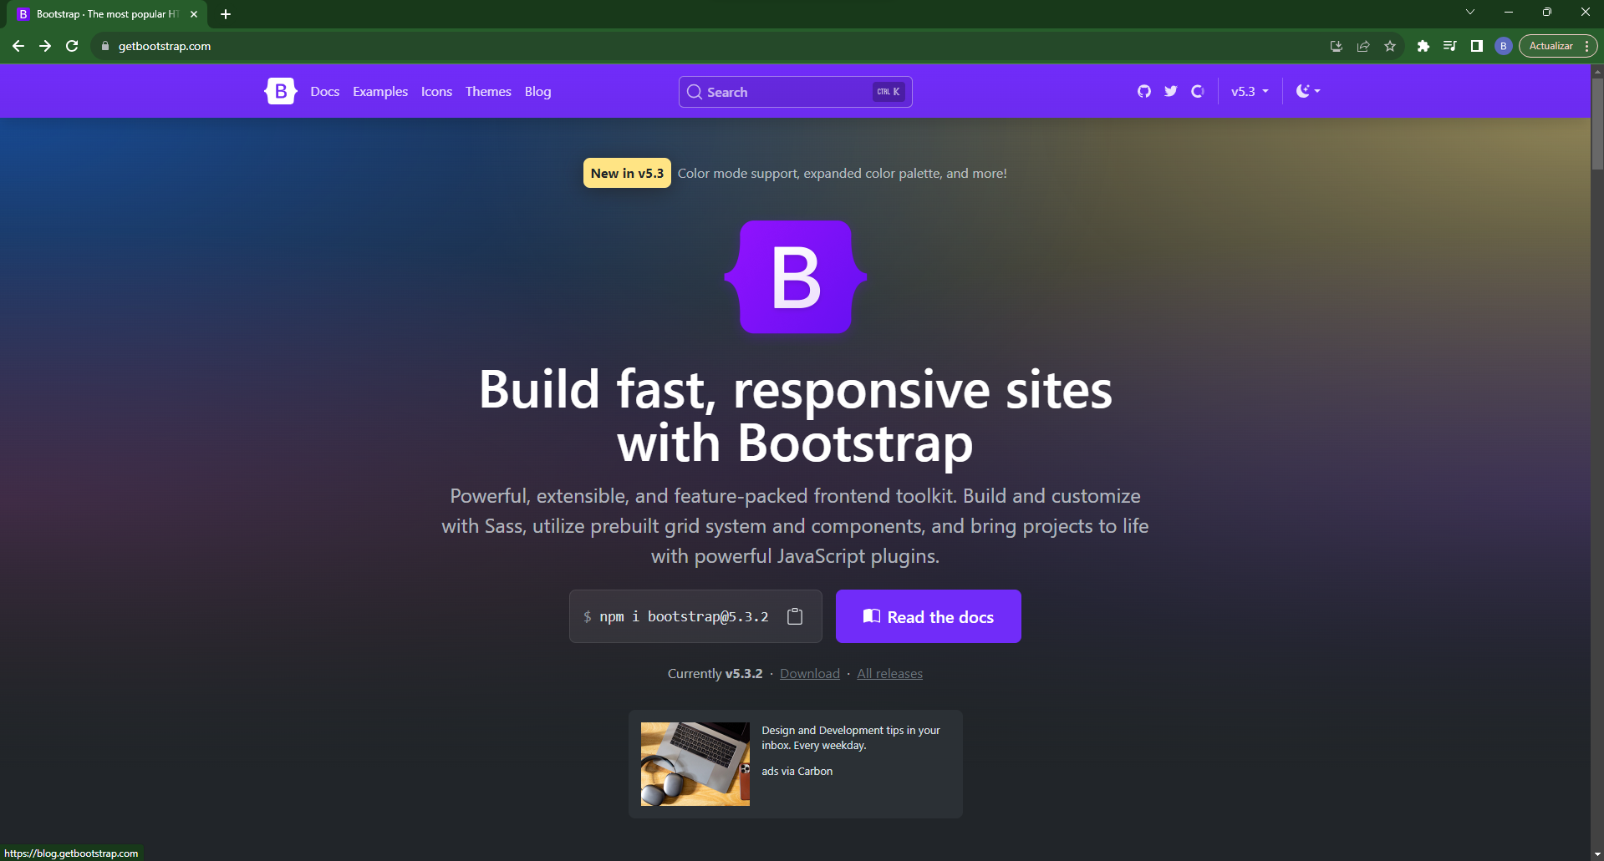


Descargando los archivos e incluyéndolos localmente.
Unos de los métodos que nos permitirá tener acceso a los archivos de Bootstrap sin necesidad de contar con conexión a internet.
Paso 1: Descargar los archivos de página oficial https://getbootstrap.com/

Slide 5
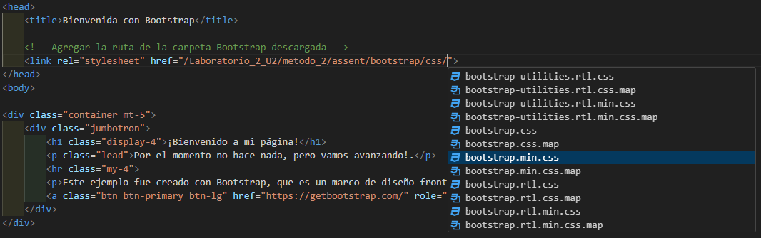
Descargando los archivos e incluyéndolos localmente.
Unos de los métodos que nos permitirá tener acceso a los archivos de Bootstrap sin necesidad de contar con conexión a internet.
Paso 2: Se nos descargara un archivo zip llamado “bootstrap-5.3.2-dist” el cual tendremos que extraer para luego el contenido alojarlo en la carpeta donde se encuentre nuestro proyecto.
Paso 3: Agregar la ruta de la carpeta Bootstrap descargada en el apartado <head> en tu archivo html.
Se recomienda seleccionar el archivo “bootstrap.min.css” para acceder al contenido completo.

Slide 6
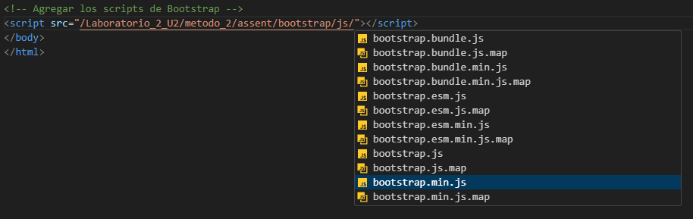
Descargando los archivos e incluyéndolos localmente.
Unos de los métodos que nos permitirá tener acceso a los archivos de Bootstrap sin necesidad de contar con conexión a internet.
Paso 4: Agregar los scripts de Bootstrap en el apartado <body> en tu archivo html en la ruta donde se encuentra la carpeta descargada.

Slide 7

Ventajas y consideraciones
Usando el CDN de Bootstrap:
Su incorporación es mucho más fácil y sencilla, pero debemos tener en consideración contar con una conexión a internet.
Descargando los archivos e incluyéndolos localmente.
Este es un proceso más lento que el anterior, pero tiene la ventaja que tendremos acceso a su contenido sin contar con una conexión a internet.

Slide 8
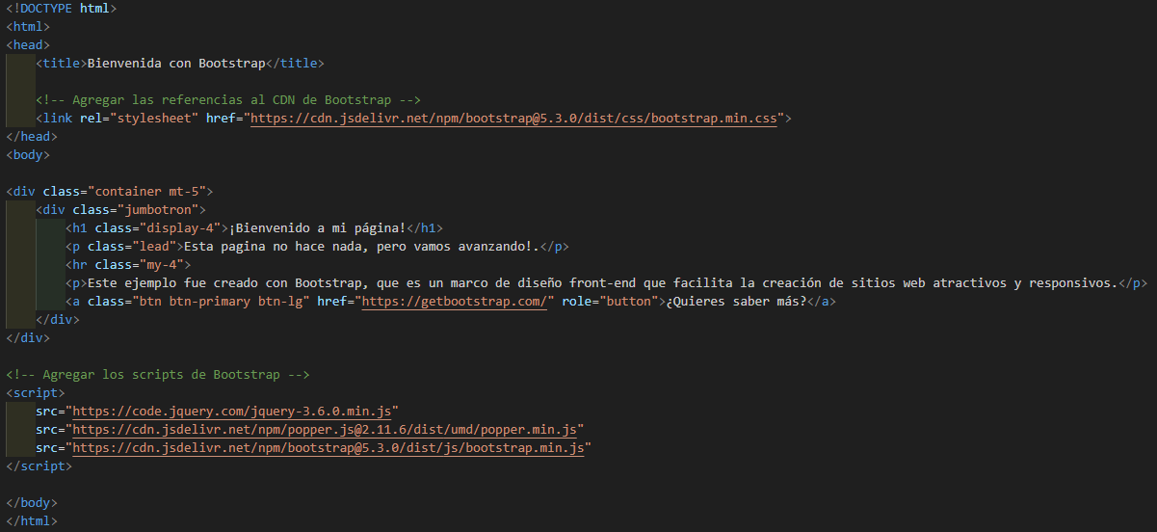
Usando CDN

Slide 9
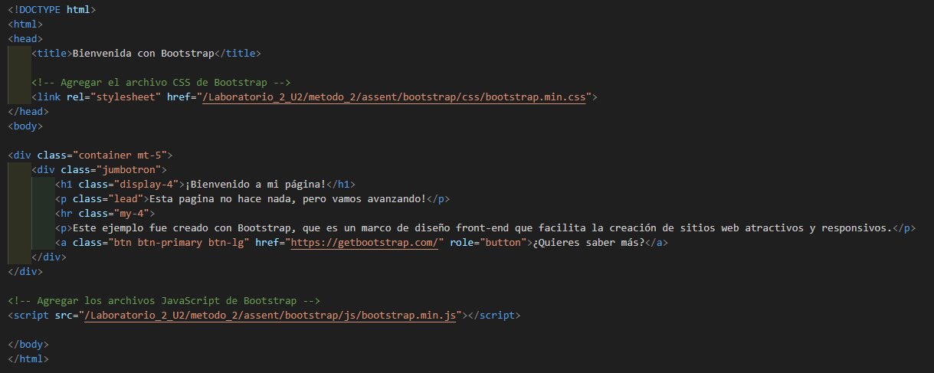
Descargando los archivos

Slide 10
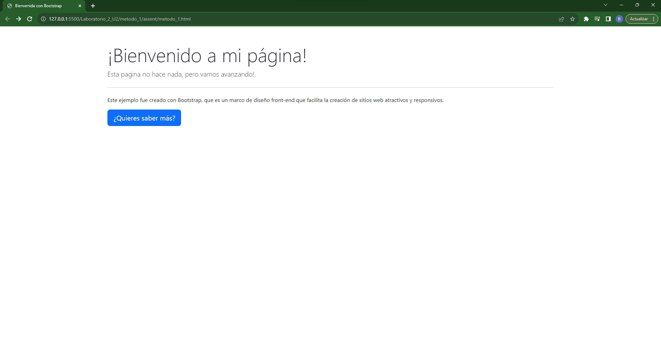
Resultado

